Slide 1
Unterweisungshilfe
Gesundheitsgefährdungen durch COVID-19
Impfen schützt!
17.09.2021

Slide 2
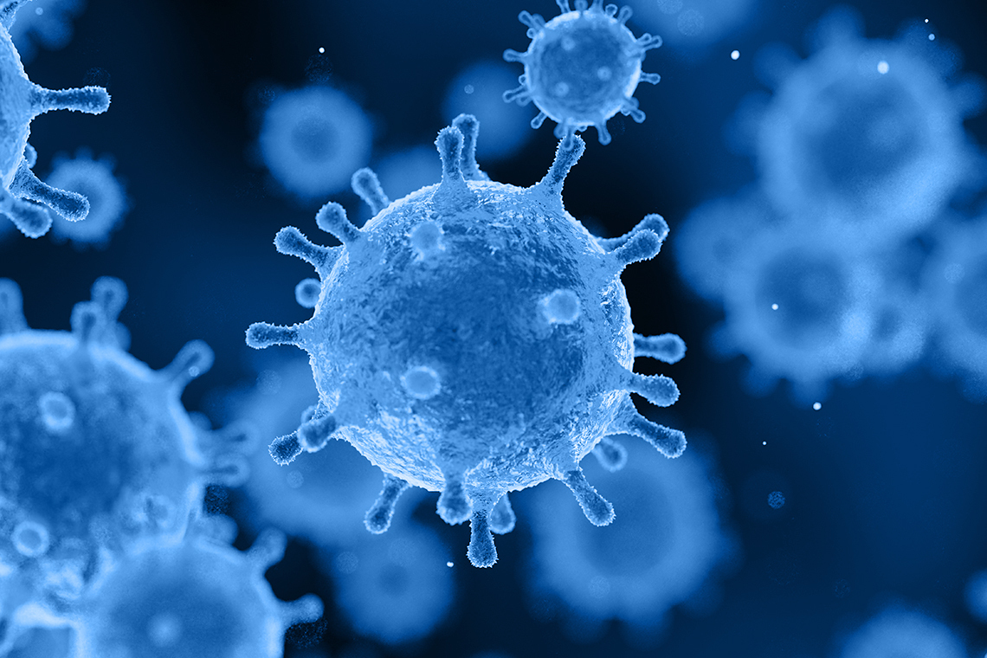
Gesundheitsgefährdungen durch COVID-19
Hoch ansteckende Viruserkrankung
Hauptsächlich übertragen über die Luft
(Tröpfchen und Aerosole)
Symptome: Fieber, Atemwegssymptome,
Geruchs- und Geschmacksverlust
Erkrankung kann symptomlos verlaufen oder nur mild,
aber teilweise auch sehr schwer – Intensivbehandlung und künstliche Beatmung erforderlich, ggf. sogar mit tödlichem Ausgang (bereits mehr als 93.000 Todesfälle in Deutschland)
Langzeitfolgen möglich (Long-COVID)
Die gute Nachricht: Durch eine Impfung ist ein sehr guter Schutz, insbesondere gegen schweren Verlauf möglich

Slide 3

COVID-19: Impfen schützt
Alle in der EU zugelassenen Impfstoffe sind hochwirksam und sicher – schwere Komplikationen sind extrem selten. Die Impfung schützt Sie insbesondere vor einem schweren Krankheitsverlauf.
Für den vollen Schutz sind bei den meisten Impfstoffen zwei Impfungen erforderlich. 14 Tage nach der letzten Impfung ist man dann „vollständig geimpft“.
Sie sind noch nicht geimpft? Vereinbaren Sie einen Impftermin, der Arbeitgeber ermöglicht Ihnen die Teilnahme auch während der Arbeitszeit
Die Impfungen erfolgen derzeit hauptsächlich über niedergelassene Ärzte (z. B. Hausärztin/-arzt)
Kein Hausarzt?
116117 anrufen oder www.116117.de => Beratung

